Slide 1



Slide 2
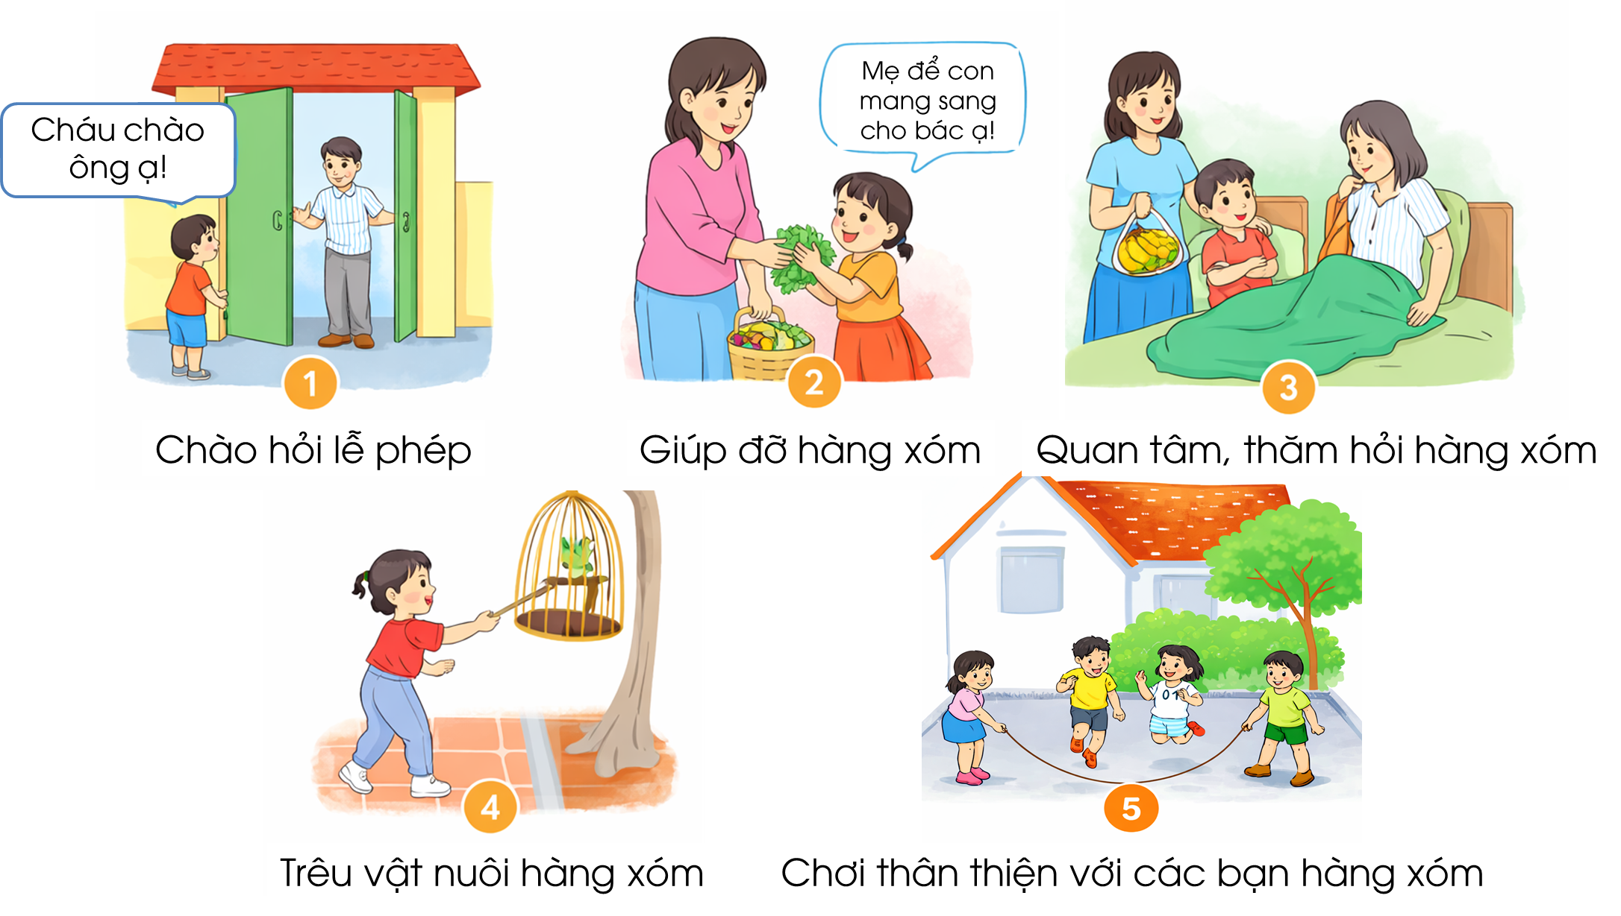
Hoạt động 1: Xác định việc làm thể hiện quan hệ tốt với hàng xóm

Slide 3


Việc làm thể hiện quan hệ tốt với hàng xóm
CHIA SẺ

Slide 4
Kể về những việc làm em đã làm được với hàng xóm nhà em khi:
Em nhỏ nhà hàng xóm muốn chơi với em.
Gặp người lớn tuổi là hàng xóm của em.
Người khuyết tật là hàng xóm của em.
Bạn hàng xóm muốn vui chơi, học tập cùng em.
LIÊN HỆ

Slide 5

Để tạo mối quan hệ tốt với hàng xóm, em cần chào hỏi lễ phép người lớn, quan tâm, thăm hỏi, giúp đỡ những người khó khăn, đau ốm và có thái độ thân thiện với các bạn hàng xóm.

Slide 6


Hoạt động 2: Kể về một
người hàng xóm nhà em

Slide 7
Hãy kể về một người hàng xóm của em mà em yêu mến hoặc ấn tượng trong lần gặp đầu tiên.

Slide 8
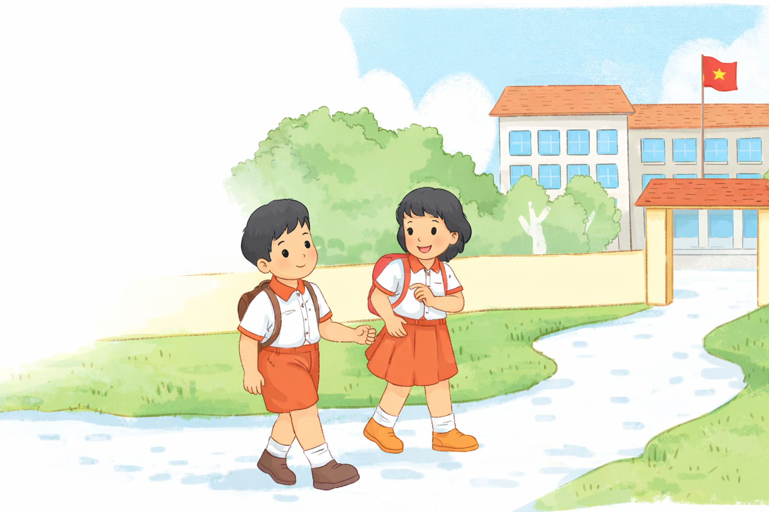


Slide 9
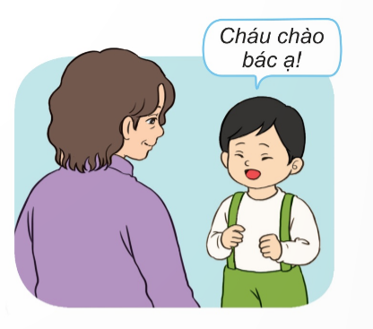
Kể tên những hoạt động cộng đồng mà em đã tham gia
Chia sẻ những việc tốt em đã làm được với hàng xóm.

Slide 10
CHIA SẺ TRƯỚC LỚP

Slide 11





Biết những việc nên làm đối với hàng xóm theo các mức độ

